Slide 1
Bal de fin d’année Raspail
Presentation du CVL pour le:

Slide 2




Les participants:

Slide 3
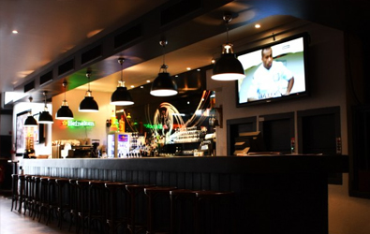
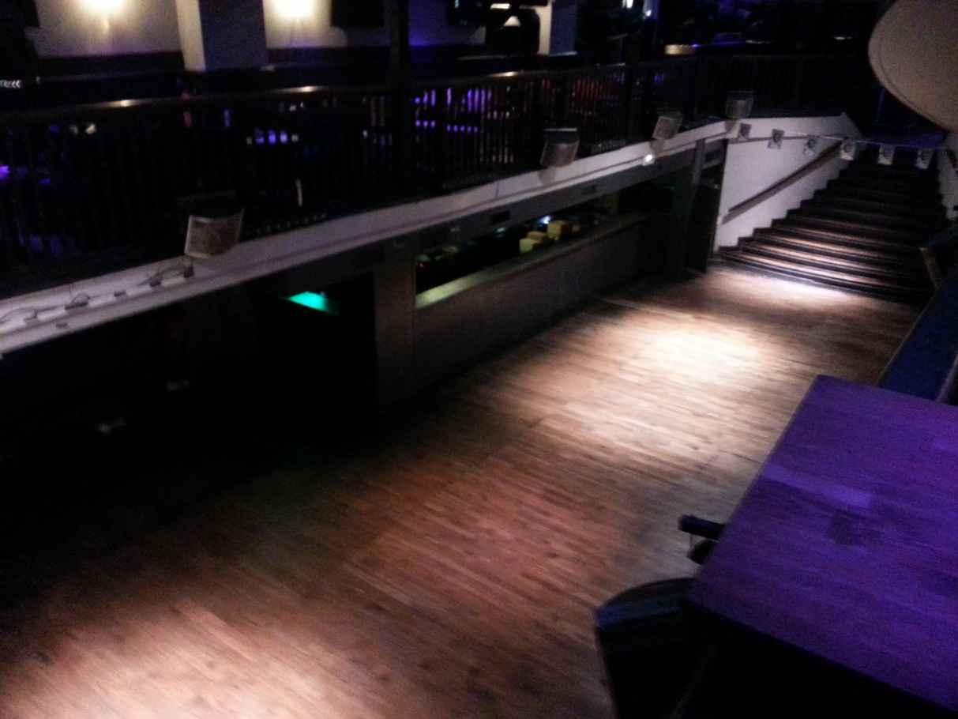

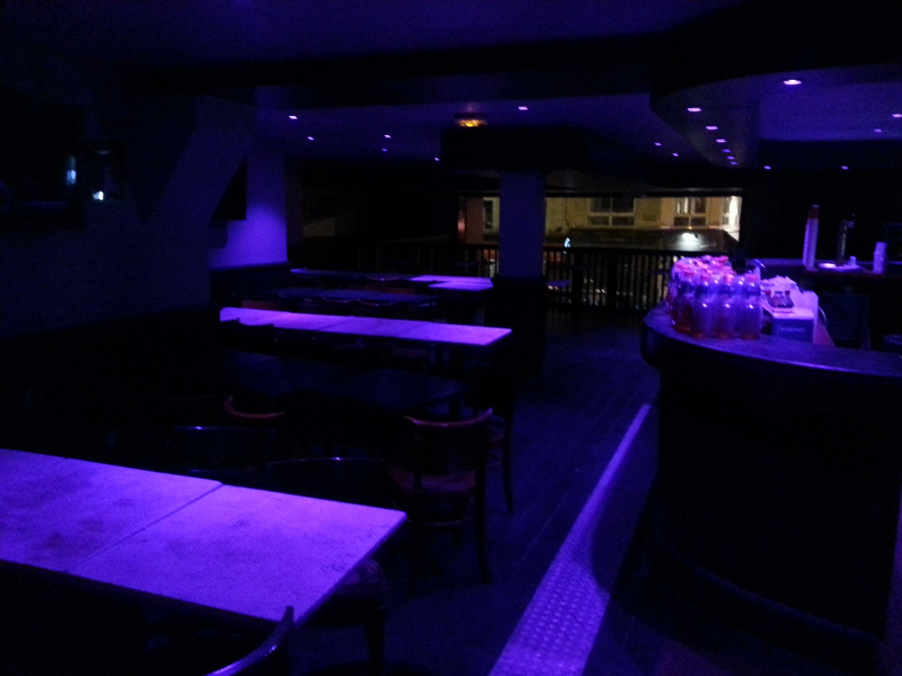
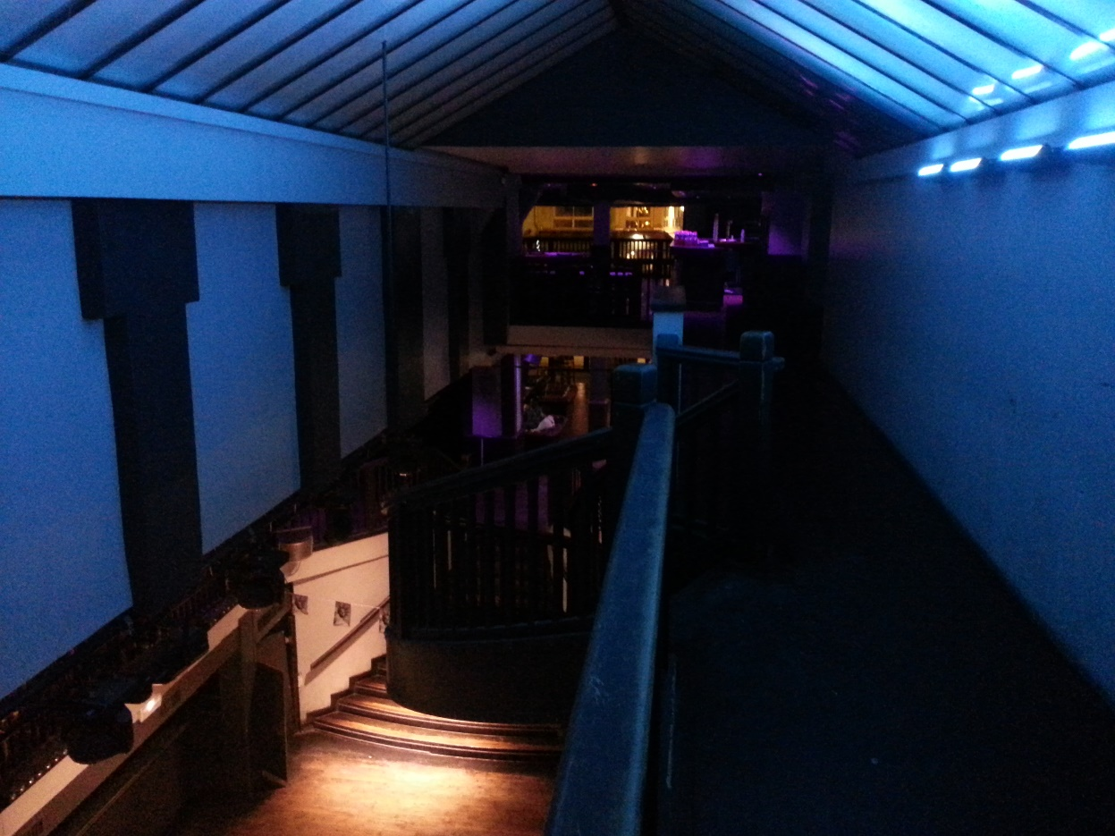

Le lieu:

Slide 4
Les infos:
Date: Vendredi 20 Mai
Prix: 13€
Pièce à fournir: Carte d’identité (+ pré-vente)
Tenue: Classe Etat: Sobre
Vestiaire: 2€ Petit bagages (sac à main)
4€ Bagages encombrants (Casques)
Boissons: 2€ Softs (Sans alcools)
5€ Hard (Alcools)
80€ Bouteille de champagne

Slide 5
And now what?
Ventes
Pré-ventes
Lieu de vente:
-Lycée Raspail
-(Internet)
Bonus: 1 soft offert
Ventes
Lieu de vente:
-Au Players le 20 mai
13 €
15 €
La vente est pour le moment exclusivement réservé aux élèves des différents établissements.

